Slide 1
Elektrické pohony
8. týždeň

Slide 2
1.Úvod do EP

Slide 3
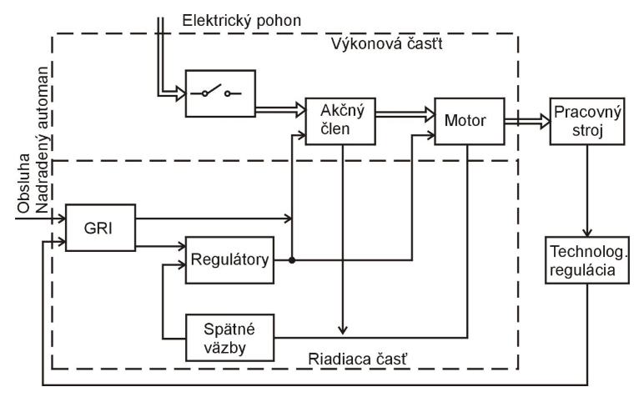

Slide 4
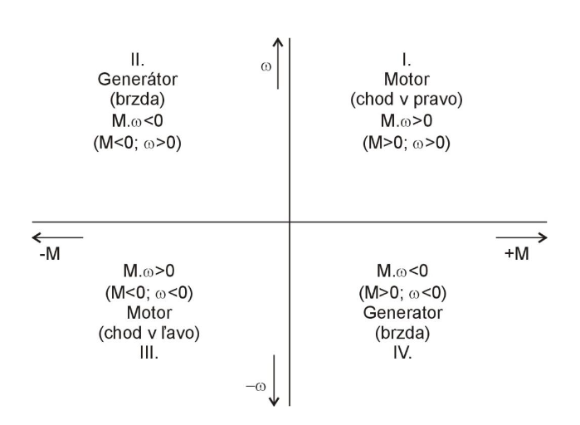

Slide 5
Jednosmerný cudzobudený motor

Slide 6
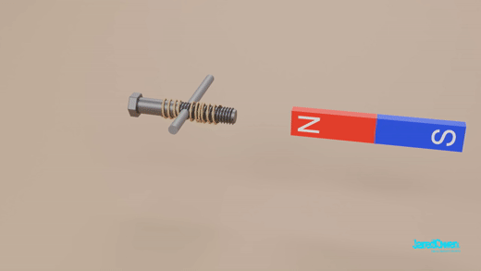

Slide 7
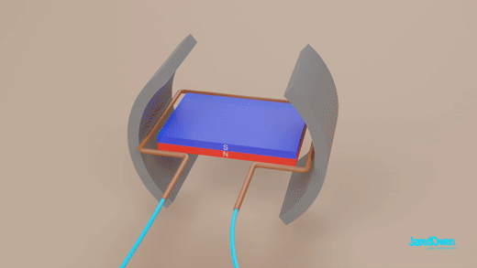

Slide 8
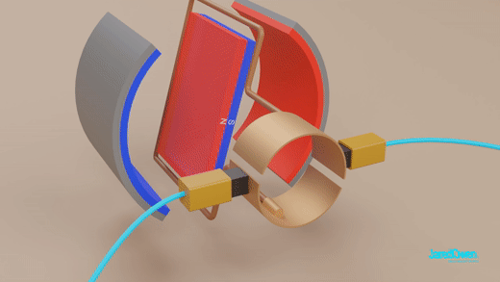

Slide 9
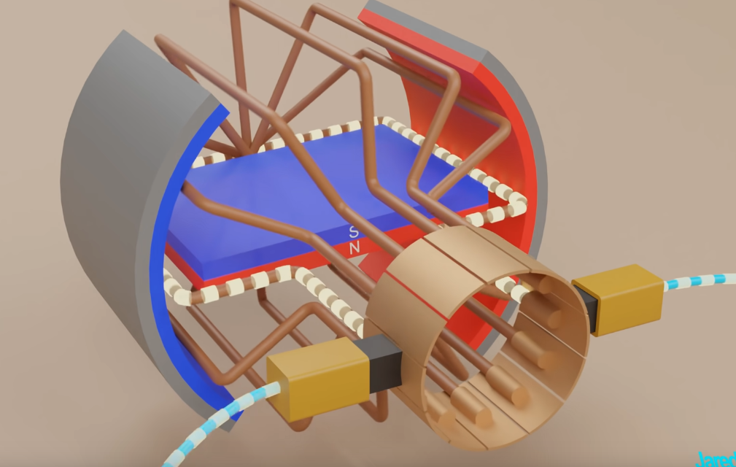

Slide 10
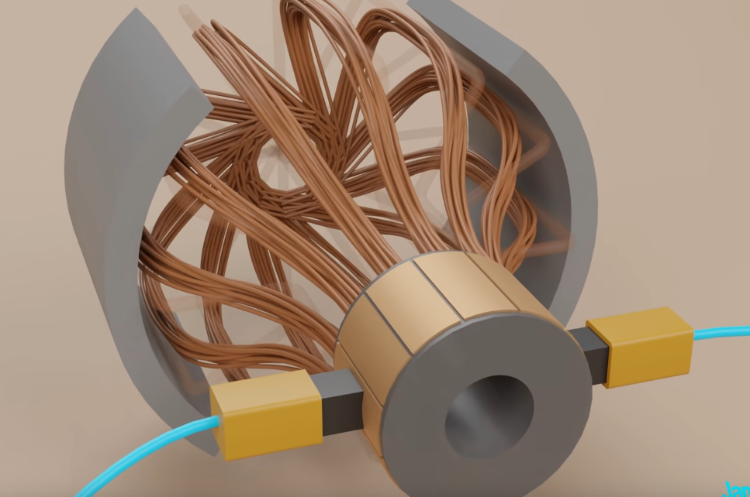

Slide 11
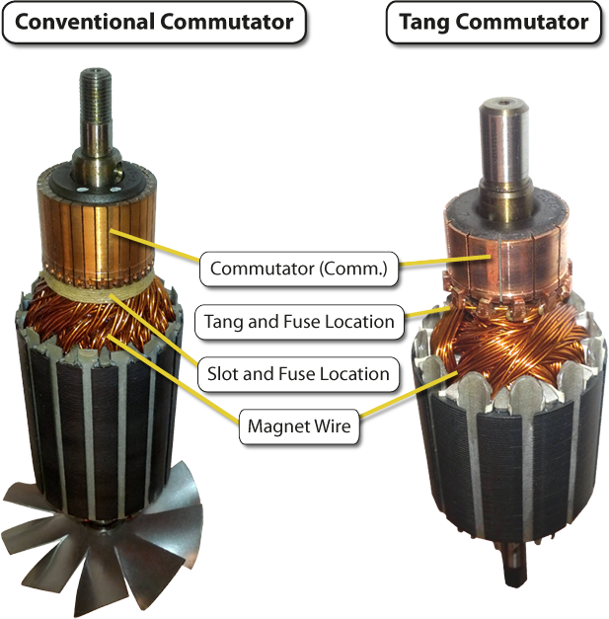

Slide 12
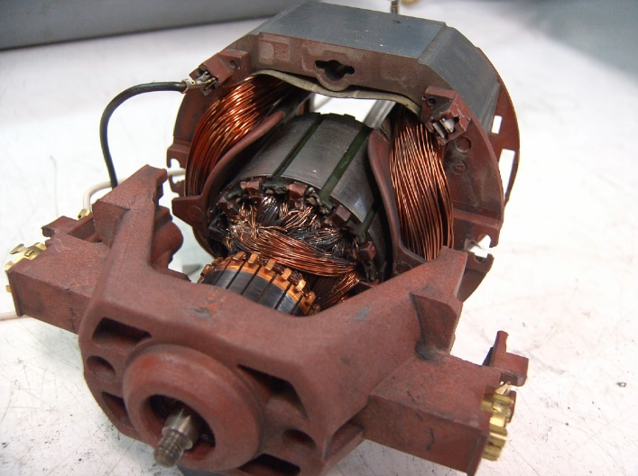

Slide 13
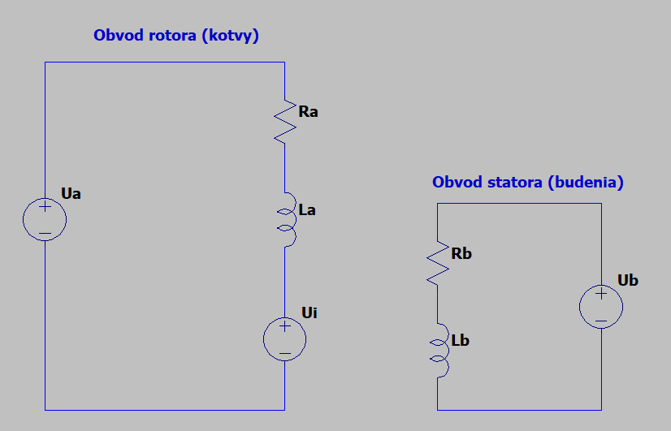
2. Cudzobudený DC motor

Slide 14
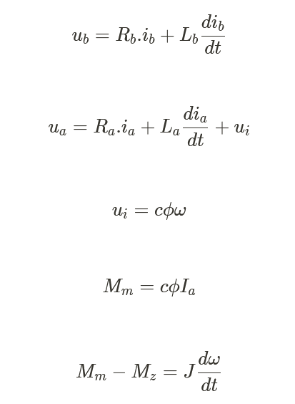
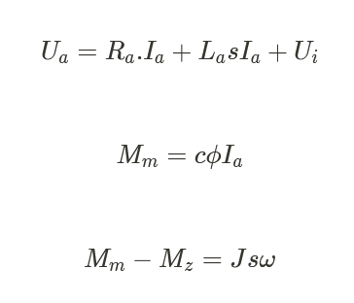
2.1. Matematický popis

Slide 15
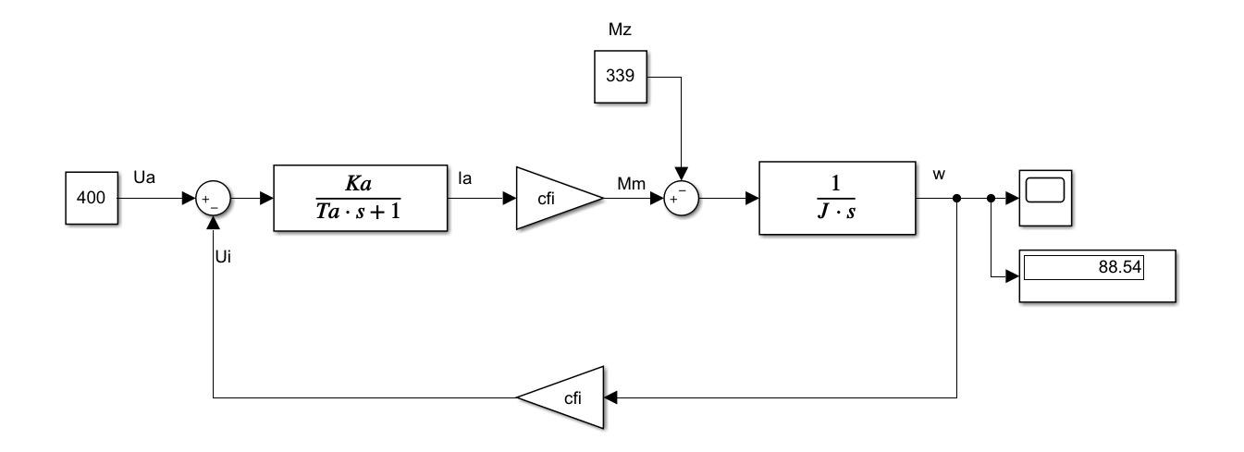
2.2. Matematický model

Slide 16
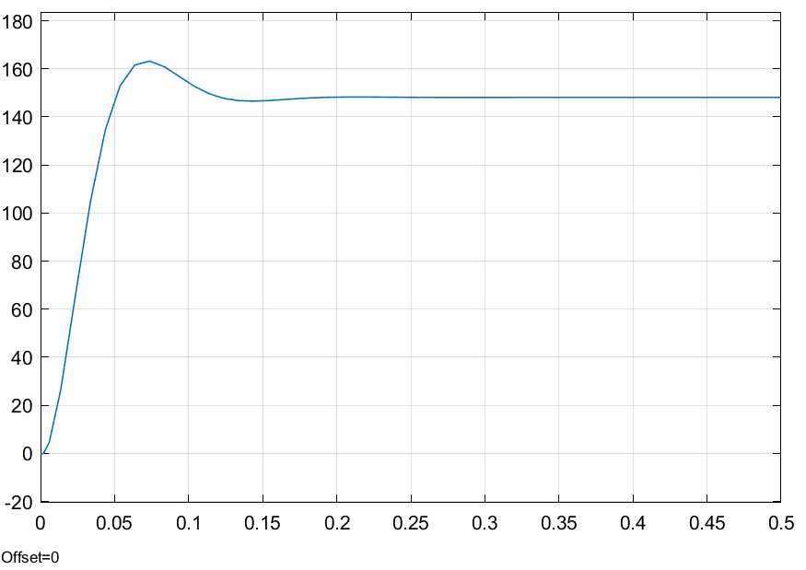

Slide 17
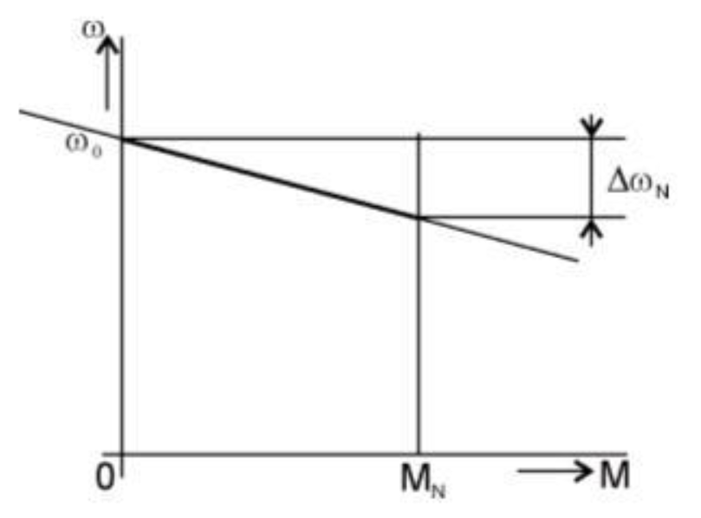
2.3. Charakteristika JMCB

Slide 18
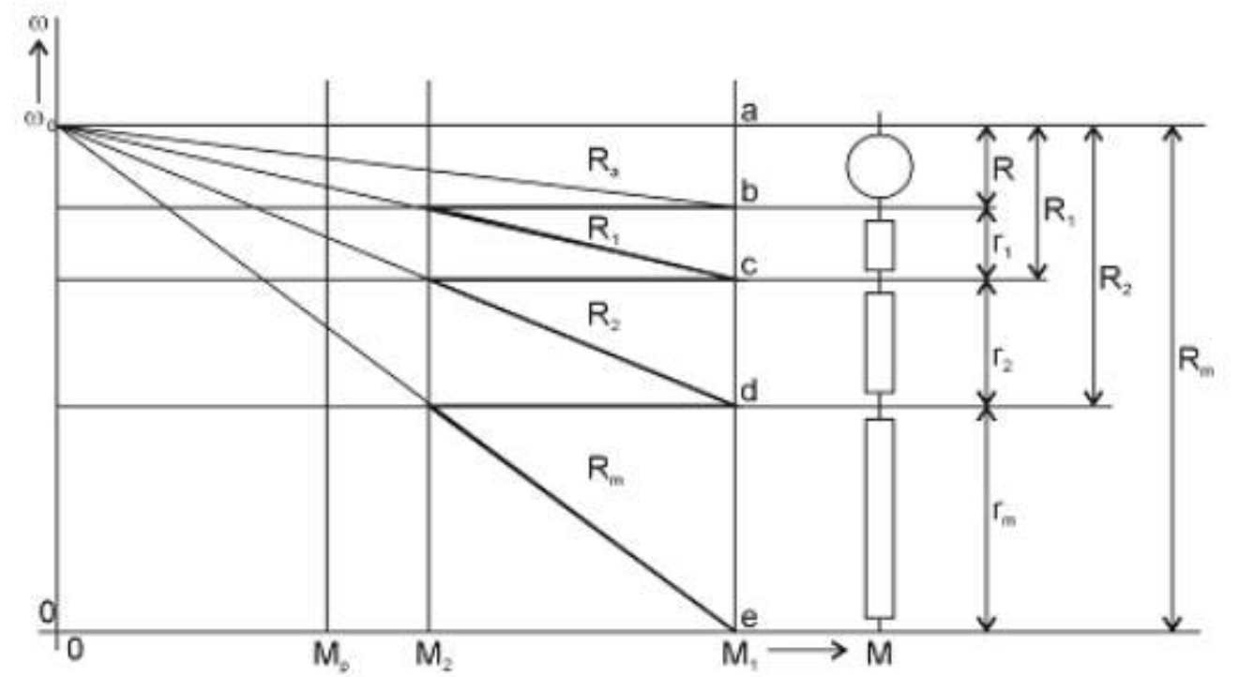
Pomocou odporov

Slide 19
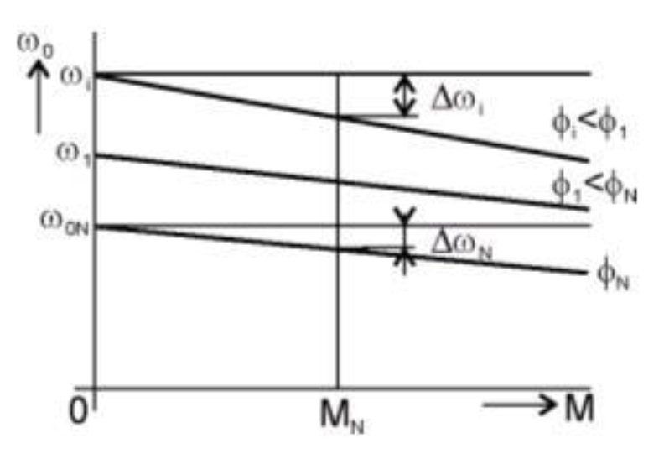
Pomocou budenia

Slide 20
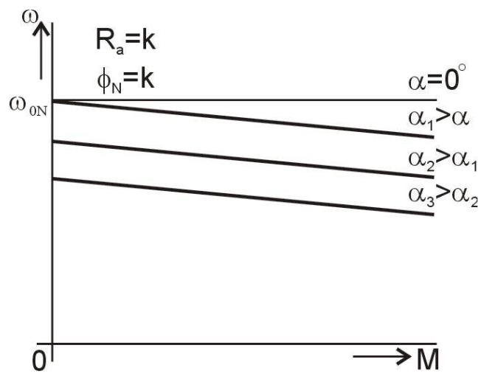
Pomocou riadeného usmerňovača

Slide 21
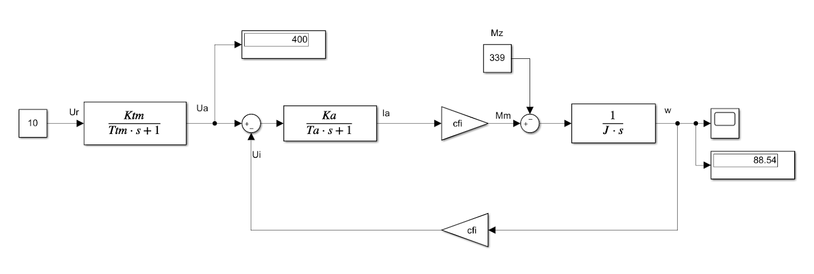
2.4. Matematický model s tyristorovým meničom

Slide 22
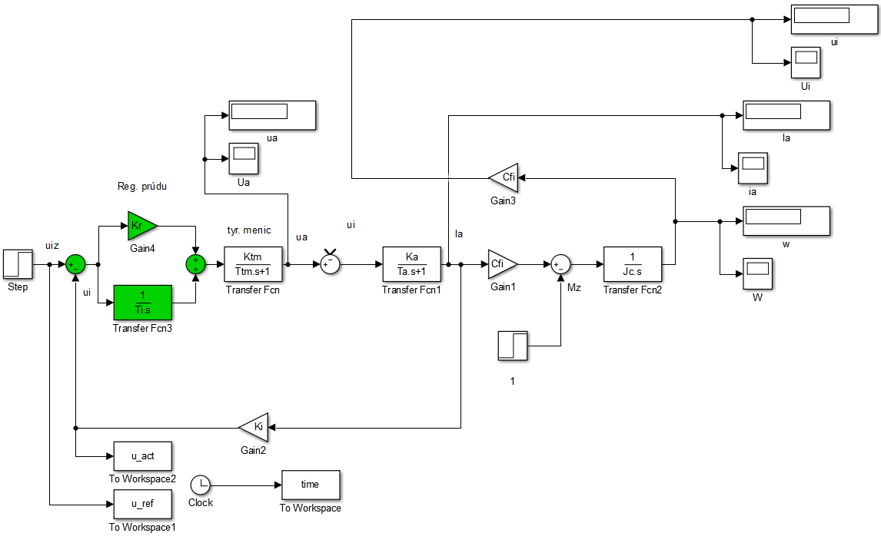
2.5. Prúdový regulátor kotvy

Slide 23
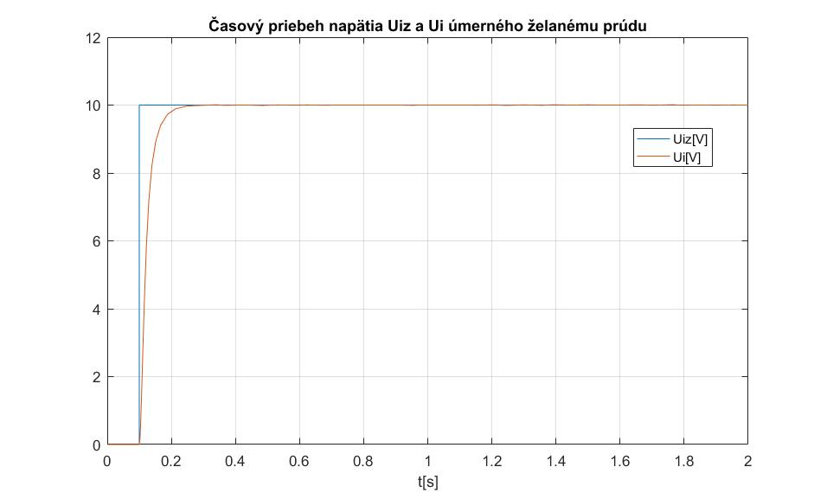

Slide 24
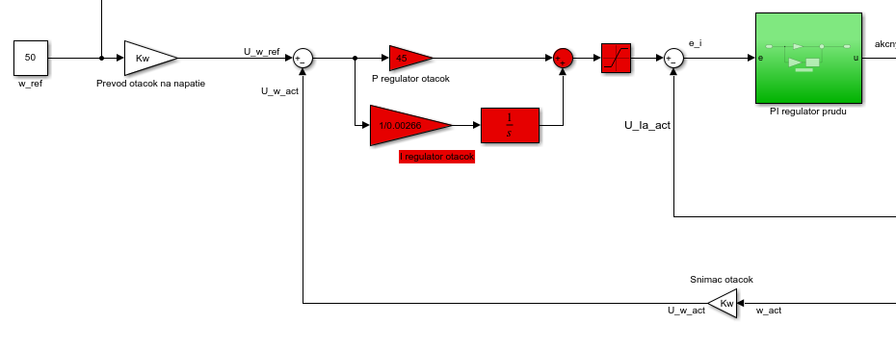
2.6. Rýchlostný regulátor

Slide 25
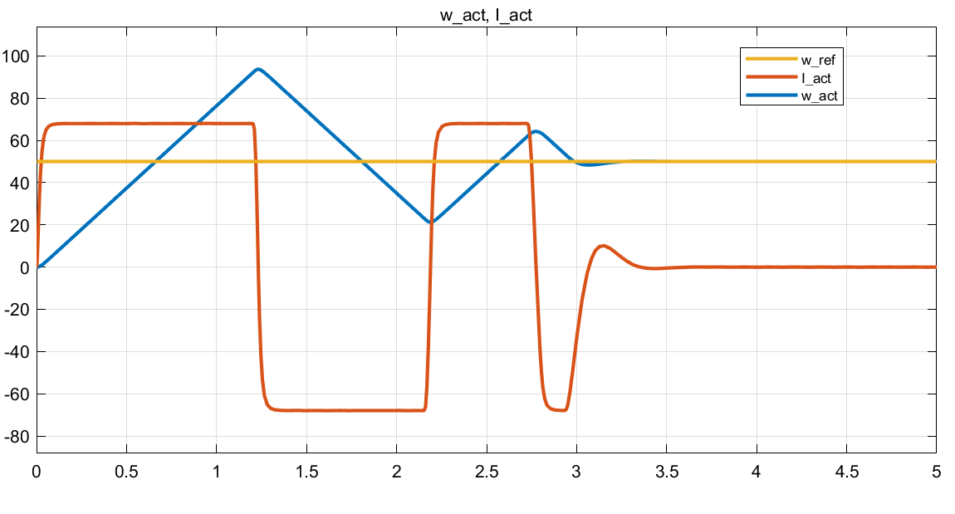
2.6. Rýchlostný regulátor

Slide 26
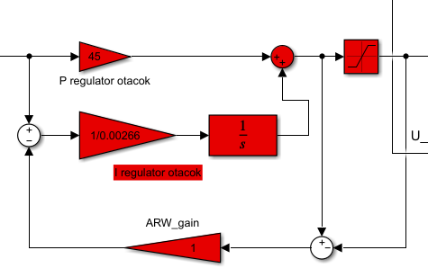
2.6. Rýchlostný regulator + ARW

Slide 27
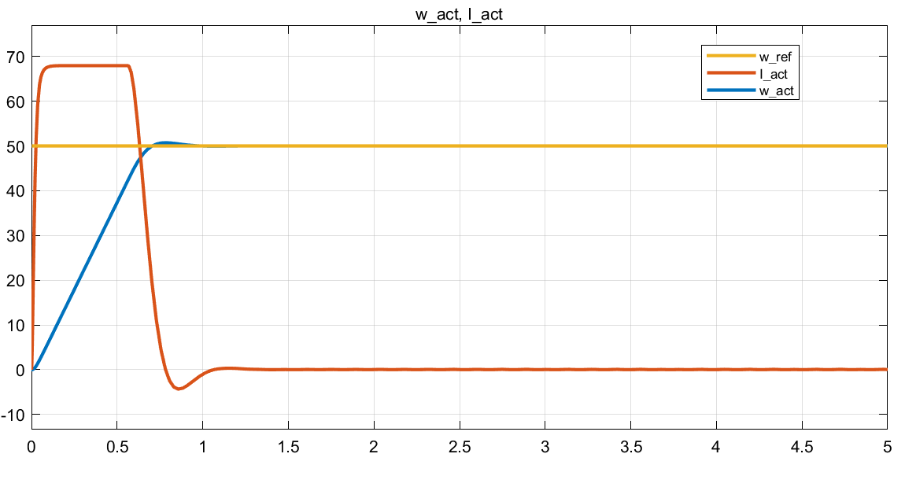

Slide 28
2.6. Porovnanie - ARW zapojenie

Slide 29
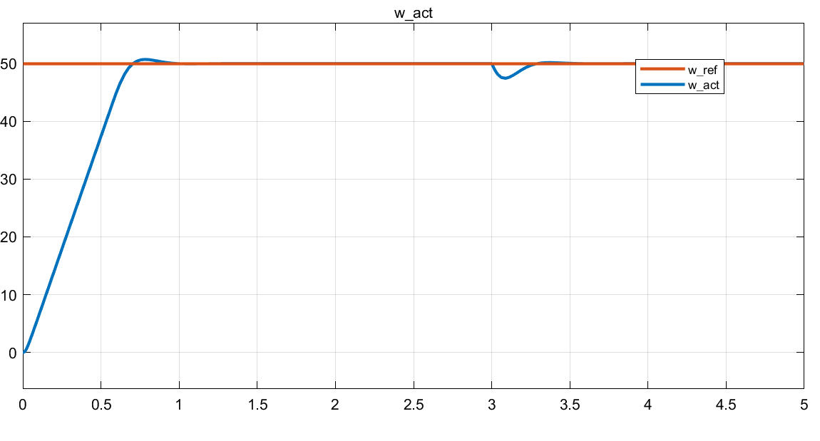
2.6. Privedenie záťaže v čase 3 sekundy

Slide 30
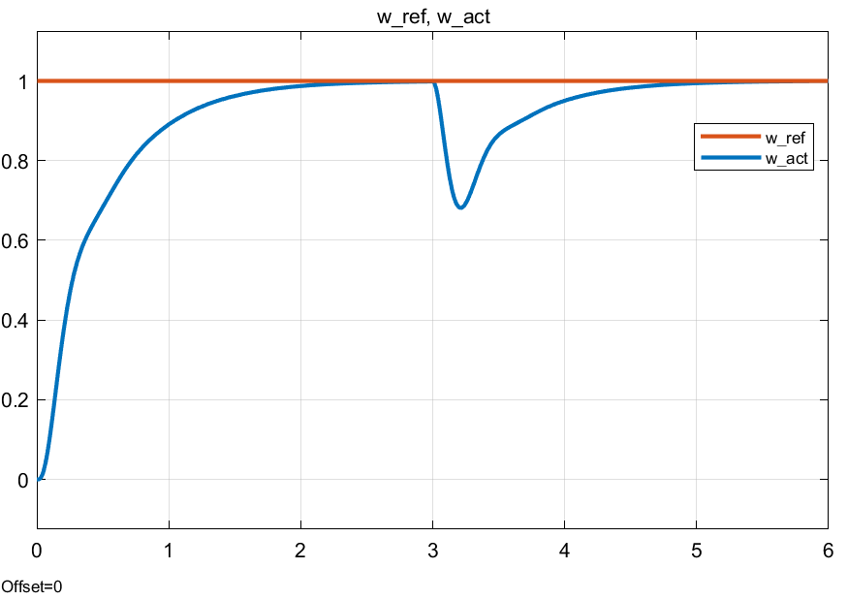
2.7. Regulátor polohy

Slide 31
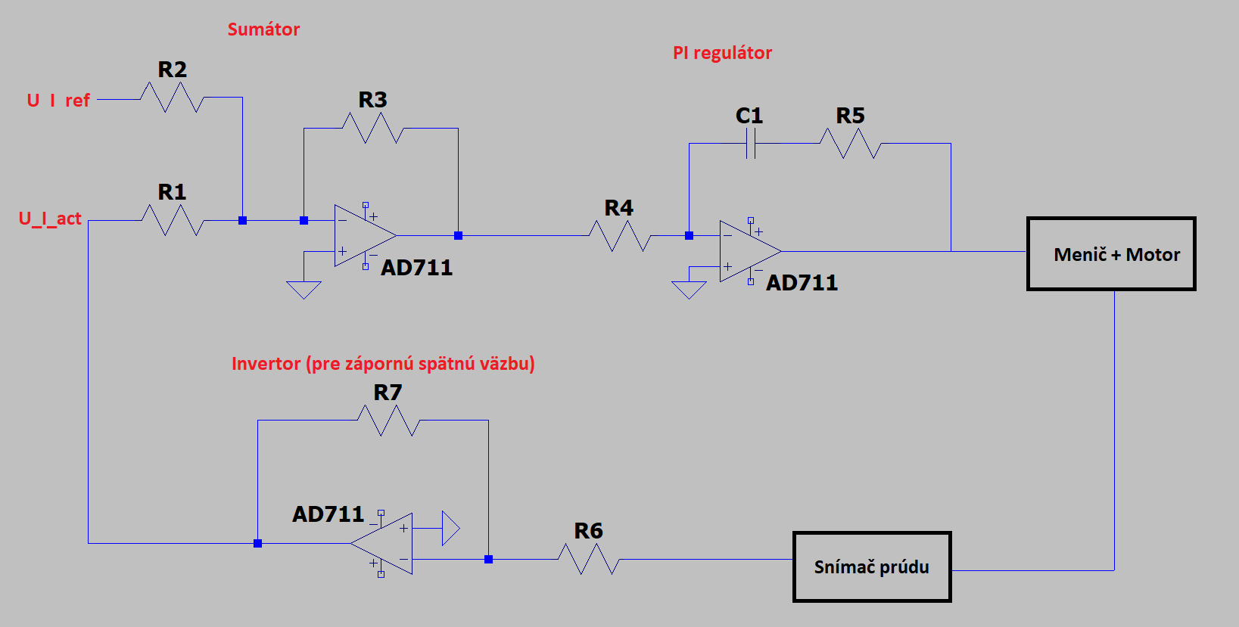
2.7. Analógový PI regulátor pre prúd kotvy

Slide 32
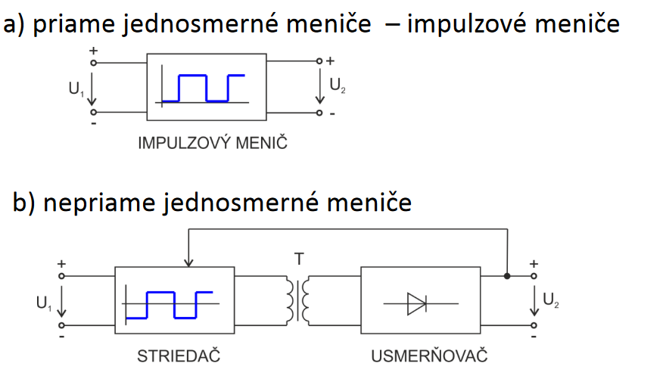
2.8. Výkonová časť pre DC motory

Slide 33
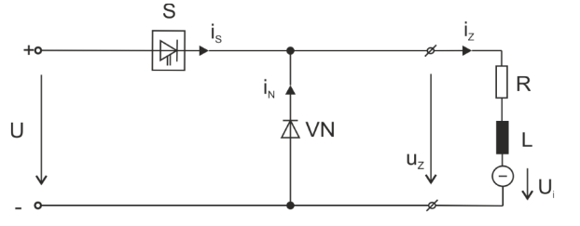
2.8.1 Znižovací impulzový menič

Slide 34
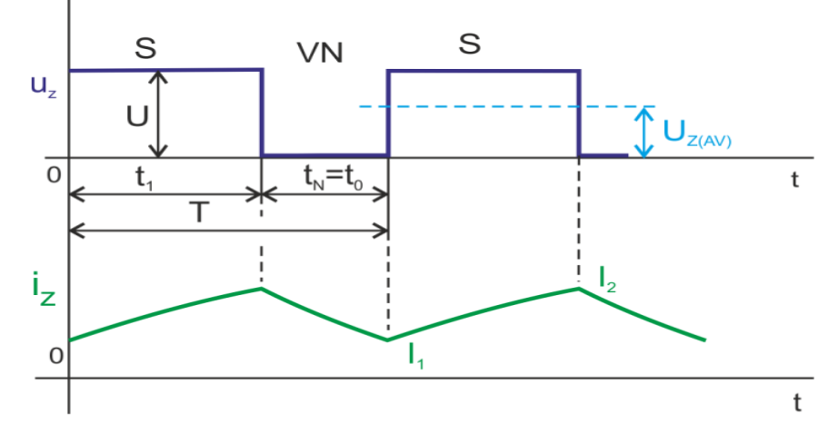

Slide 35
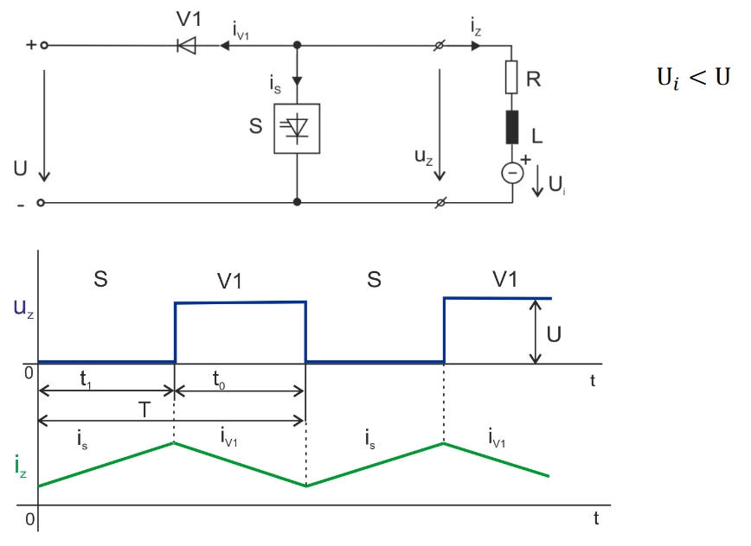
2.8.2 Zvyšovací impulozový menič

Slide 36
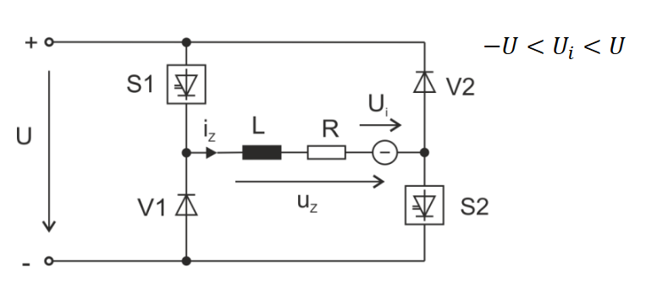
2.8.3. Dvojkvadrantový impulzový menič s reverzáciou napätia

Slide 37
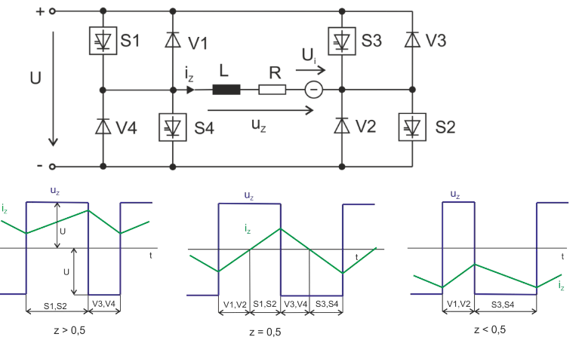
2.8.4. Štvorkvadrantový impulzový menič

